Slide 1
Module 3
Step1

Slide 2





API 仕様の合意
① 仕様を決める
Open API 仕様の作成
④ 利用する
API Management の作成と API 定義の追加
③ 実装する
② 管理する
③ 実装する
カスタムコネクタの作成とテスト
モック応答の動作確認
キャンバスアプリの開発
バックエンド API の実装
正式版 API によるテスト
API のリビジョン更新
（バージョン更新）
市民開発者
ユーザーへ共有と利用
プロ開発者
利用状況の監視
利用状況の監視
共同作業
拡張が必要？

Slide 3
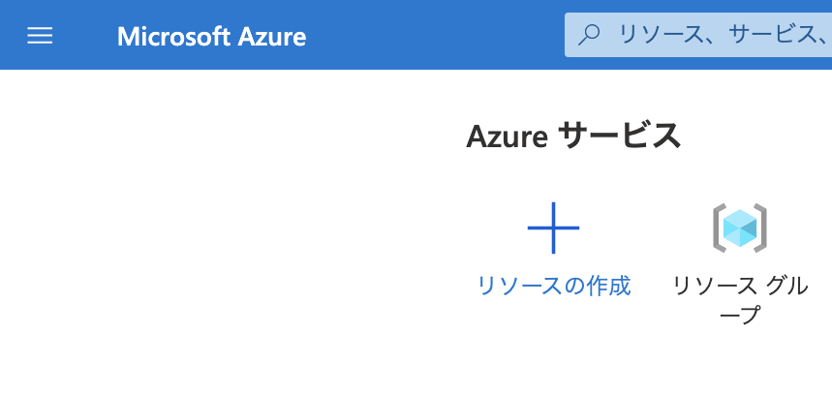
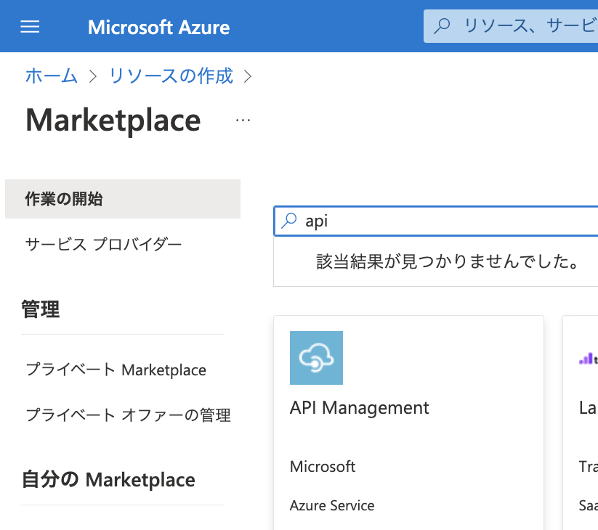
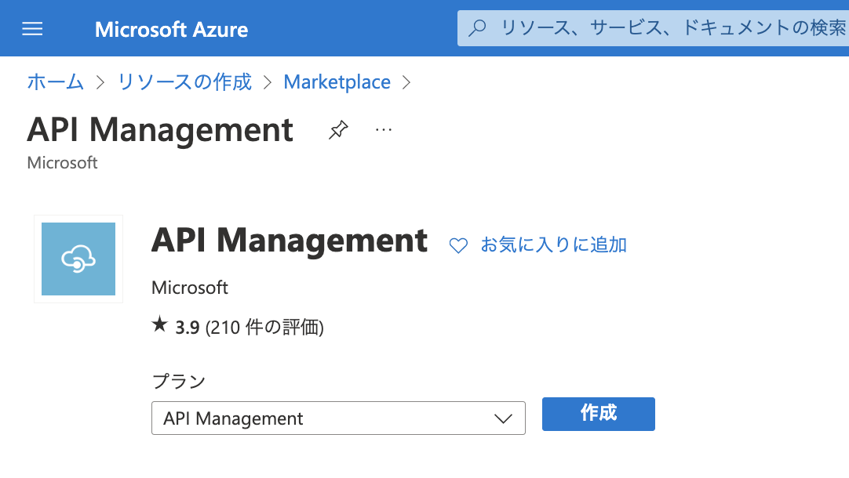

Slide 4
